Slide 1
北京市中医护理质控中心 中医护理指标监测数据上报流程
中医护理质控中心
2019年2月

Slide 2
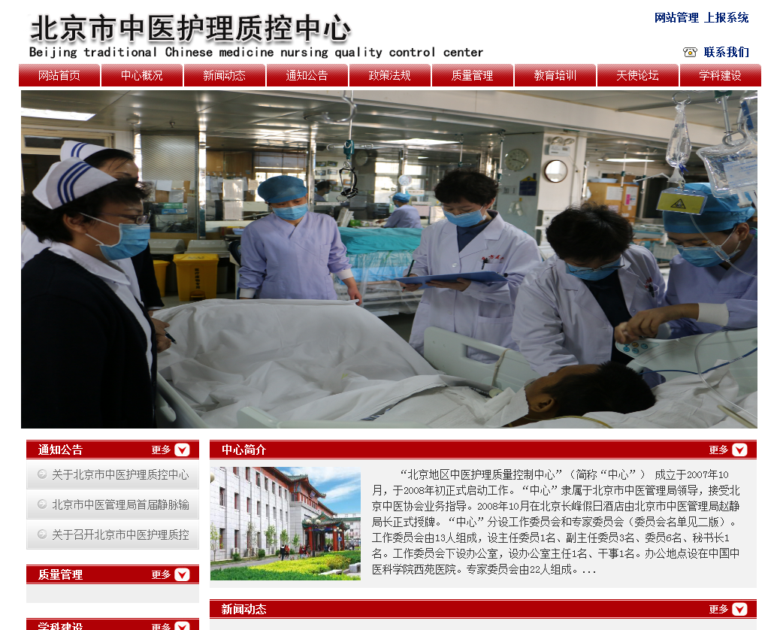
第一步： 登录网站：http://www.bjzyhlzk.com/

Slide 3
第二步：点击进入右上角的“上报系统”

Slide 4
第三步：选择医院用户，输入用户名和登录密码
选择“医院用户”后输入用户名和密码登录

Slide 5
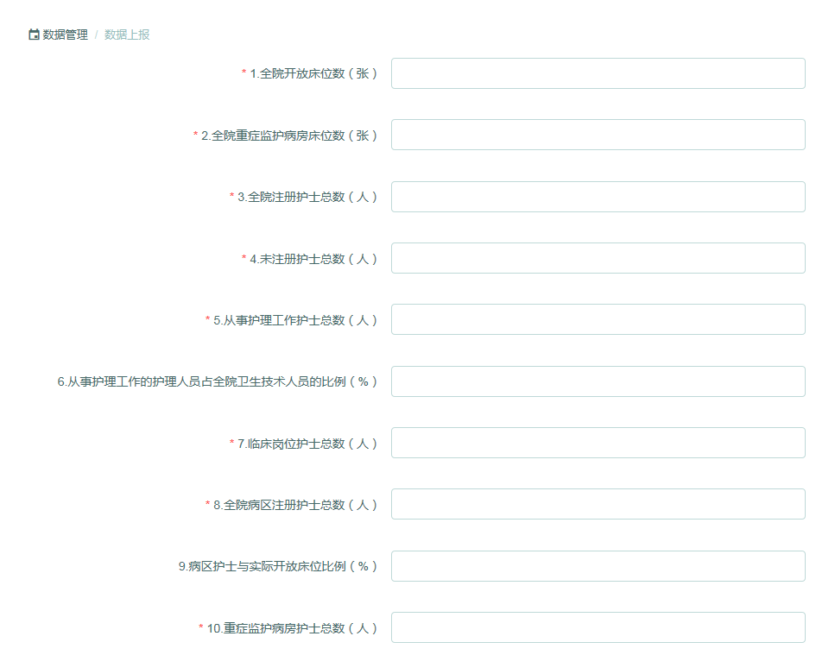
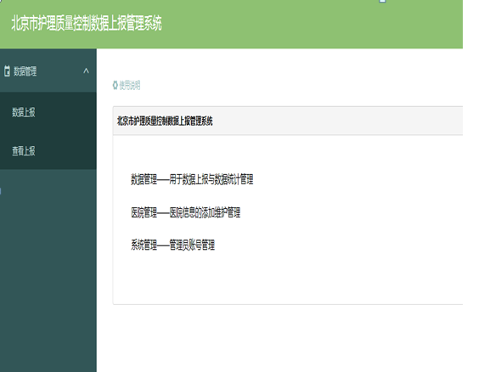
第四步：数据上报

Slide 6
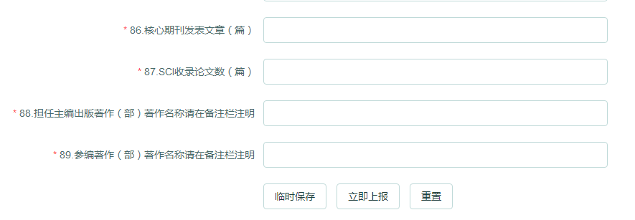
第五步：上传数据，填报完成
数据填写完成后点击“立即上报”

Slide 7
提 示：
数据上报建议优先使用360极速浏览器、谷歌浏览器或者火狐浏览器(不建议使用IE浏览器）。
网站建设初期，部分功能还需进一步完善，如遇问题可随时电话沟通，欢迎各位专家提出宝贵建议。
联系人：西苑医院 唐 玲
电话：62835033 15811369212

Slide 8
感谢各位专家的支持！
谢 谢！

